Slide 1
Το ήξερες αυτό;;; Επαλ Αλμυρού 2021-22 Α1,Α4 Νέα Ελληνικά
Ολυμπιακός

Slide 2
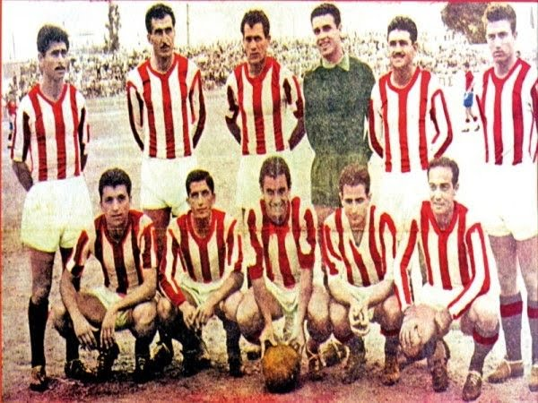
Ολυμπιακός

Slide 3
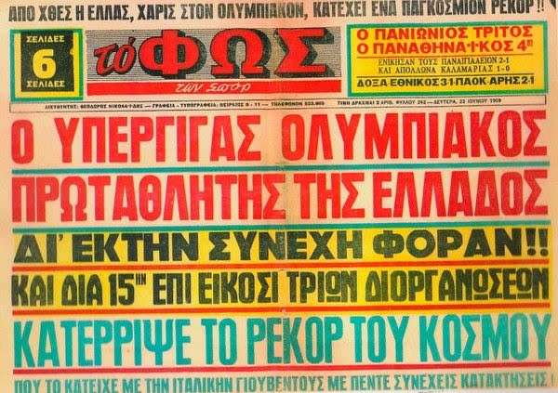

Slide 4
Θρύλος Προσωνύμιο που οφείλεται στα 6 συνεχόμενα πρωταθλήματα που απέσπασε εως το 1959 ,σπάζοντας τοτε το ρεκόρ της Γιουβέντους . Το 2007 πήρε 7.

Slide 5
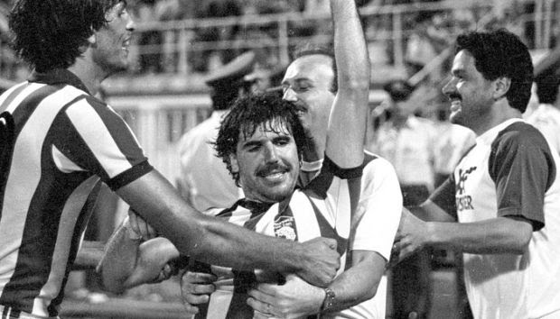
Όσον αφορά το ψευδώνυμο των «ερυθρόλευκων» φιλάθλων, αν το εξετάσουμε ετυμολογικά, διαπιστώνουμε ότι δεν προέρχεται από το ψάρι «γαύρος», αλλά από το «γαυριάς ή γαύρος» που ονομάζεται αφενός το άλογο που είναι έτοιμο για αγώνα και αφετέρου τα πρόσωπα που υπερηφανεύονται και κορδώνονται ιδιαίτερα για μαγκιά και ερωτοτροπίες. Ο Καρυωτάκης, σε έργο του αναφέρει: «Γίνονται κι οι γέροι γαύροι» . Στα αρχαία ελληνικά το επίθετο ο/η γαύρος, το γαύρον σημαίνει ο επαιρόμενος, ο ανδρείος, ο αγέρωχος. Βεβαίως, υπάρχει και η εκδοχή που αναφέρει ότι η ονομασία προέκυψε γύρω στο 1965, σε ένα ντέρμπι «αιωνίων» στο «Απόστολος Νικολαΐδης». Συγκεκριμένα, οι οπαδοί του Παναθηναϊκού υποδέχτηκαν τους «ερυθρόλευκους» ποδοσφαιριστές με ψαροκασέλες γεμάτους με γαύρους, τις οποίες είχαν κλέψει από το λιμάνι του Πειραιά, ως δείγμα επιβολής και ανωτερότητας.

Slide 6
Θύρα 7 ,σύνδεσμος οργανωμένων οπαδών της ομάδας και από τους δημοφιλέστερους στην Ελλάδα και στην Ευρώπη

Slide 7
Τραγική ημέρα στην ιστορία του Ολυμπιακού και του ελληνικού αθλητισμού ήταν η 8η Φεβρουαρίου 1981, όταν 21 φίλαθλοι από τη Θύρα 7 βρήκαν φρικτό θάνατο κατά τη διάρκεια του αγώνα με την ΑΕΚ στο Στάδιο Καραϊσκάκη, που έληξε με 6–0 υπέρ των ερυθρολεύκων. Οι 20 από αυτούς ήταν φίλοι του Ολυμπιακού και ένας της ΑΕΚ.
Μέσα σε πανηγυρισμούς, πολλοί φίλαθλοι έτρεξαν λίγα λεπτά πριν από τη λήξη του αγώνα να βγουν από τη Θύρα 7, δημιουργώντας συνωστισμό ενώ η πόρτα της θύρας ήταν κλειστή. Κάποιοι από τους φιλάθλους έπεσαν στα σκαλιά της θύρας με αποτέλεσμα το πλήθος που συνέρρεε προς την έξοδο να τους ποδοπατήσει. Εκτός από τους 21 νεκρούς υπήρξαν και 53 τραυματίες.^{[8]}

Slide 8
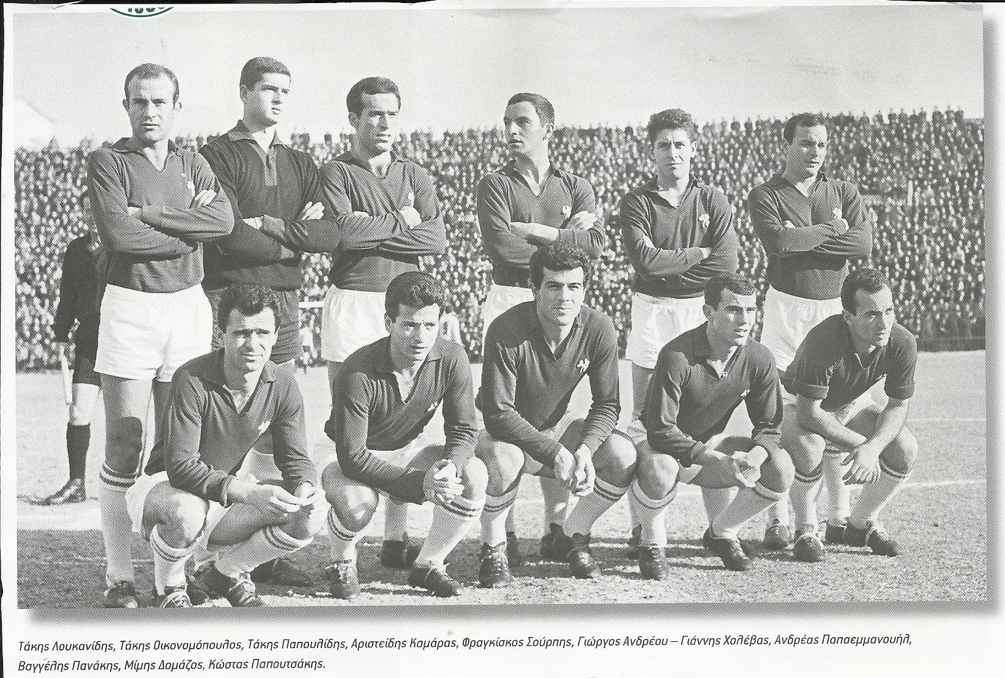
Παναθηναϊκός

Slide 9
Βάζελος
Η πρώτη δημιουργήθηκε το 1965 όπου σε έναν αγώνα μεταξύ του Παναθηναικού με τον Ολυμπιακό, οι οπαδοί του δεύτερου άλειψαν με βαζελίνη τον πάγκο του πρώτου πριν αρχίσει ο αγώνας τους. Η δεύτερη άποψη λέει ότι οι οπαδοί του Παναθηναικού, λόγω του ότι προέρχονταν από πιο εύπορες οικογένειες, έβαζαν στα μαλλιά τους κάτι σαν ζελέ, το οποίο για τα τότε χρόνια δεν μπορούσαν να αποκτήσουν οι οπαδοί του Ολυμπιακού καθώς προέρχονταν από τις πιο λαικές τάξεις και το αποκαλούσαν περιπαιχτικά »βαζελίνη».

Slide 10
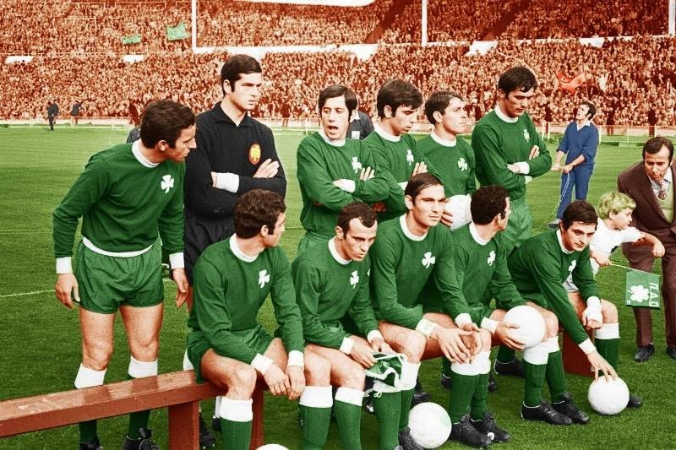
1971 Γουέμπλεϊ
Ο Παναθηναϊκός μπορεί να μην κατακτά το πρωτάθλημα, ωστόσο στο Κύπελλο Πρωταθλητριών πραγματοποιεί την επικότερη μέχρι σήμερα πορεία ελληνικής ομάδας σε ευρωπαϊκή διοργάνωση. Φτάνει στον τελικό της διοργάνωσης απέναντι στον μεγάλο Άγιαξ του Γιόχαν Κρόιφ, όπου χάνει με 2-0 (Βαν Ντάικ, αυτ. Καψής), ωστόσο αυτό δεν αναιρεί την τεράστια πορεία που δύσκολα θα ξαναγίνει από ελληνική ομάδα.
Προπονητής: Φέρεντς Πούσκας Πρωταγωνιστές: Μίμης Δομάζος, Αντώνης Αντωνιάδης, Αριστείδης Καμάρας, Τάκης Οικονομόπουλος, Τότης Φυλακούρης, Κώστας Ελευθεράκης

Slide 11
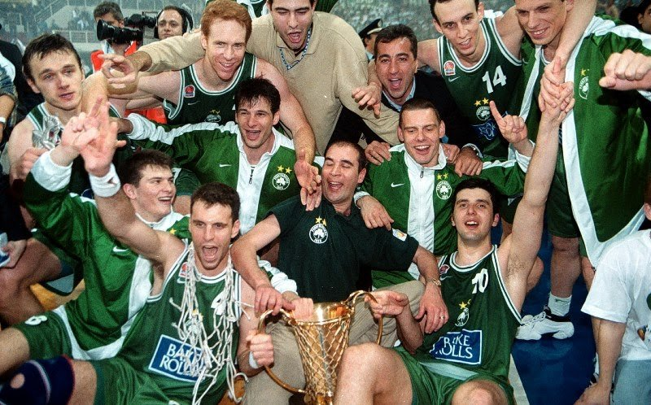
Το 1999 οι αδερφοί Γιαννακόπουλοι πραγματοποιούν μία από τις μεγαλύτερες μεταγραφές της ιστορίας τους. Και όχι, δεν ήταν παίκτης αλλά προπονητής. Ο Ζέλικο Ομπράντοβιτς ξεκινά τη δυναστεία του «τριφυλλιού» δίνοντάς του το δεύτερο ευρωπαϊκό της ιστορίας του. Στον τελικό της Θεσσαλονίκης, η Μακάμπι Τελ Αβίβ του μετέπειτα «πράσινου» Άριελ ΜακΝτόναλντ δεν αποτελεί εμπόδιο για τον Παναθηναϊκό που επικρατεί με 73-67.

Slide 12
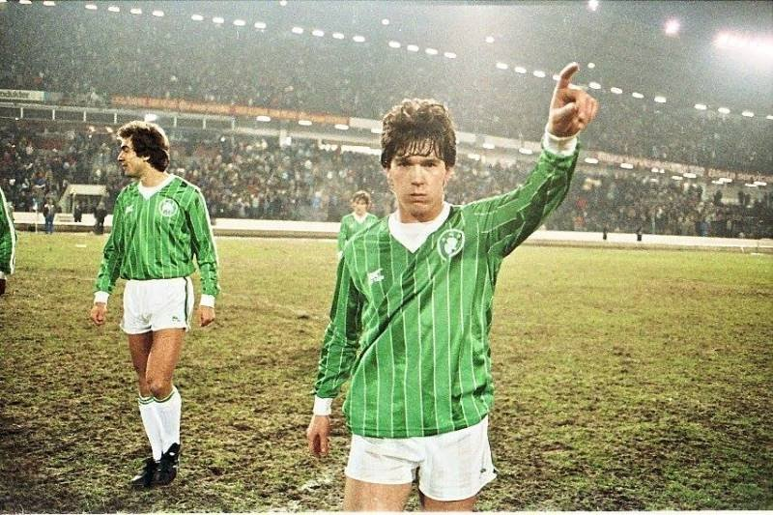

Slide 13
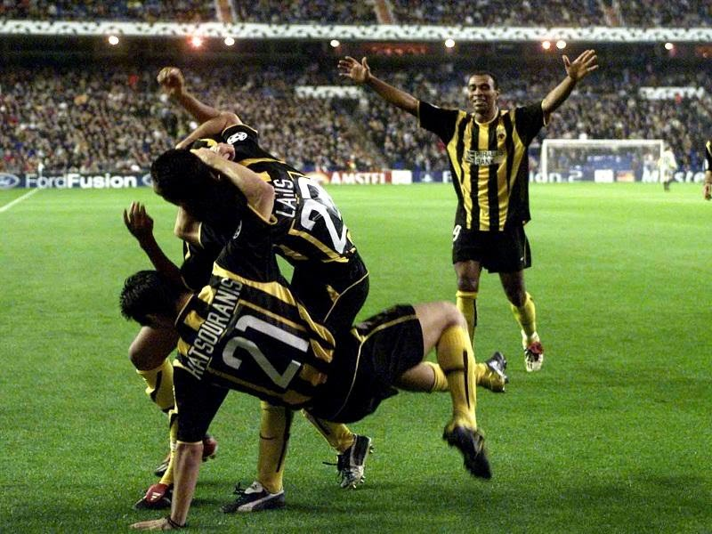
ΑΕΚ= Αθλητική ένωση Κωνσταντινουπόλεως
Το κίτρινο υποδηλώνει την ελπίδα μετά τον ξεριζωμό των χιλιάδων προσφύγων το 1922, αλλά έχει ρίζες και στη Βυζαντινή Αυτοκρατορία, ενώ το μαύρο υποδηλώνει τον πόνο της γενιάς εκείνης, που αναγκάστηκε να μεταφερθεί στα αστικά κέντρα της Ελλάδας.

Slide 14
Η μεγάλη ομάδα της ΑΕΚ του Φράντισεκ Φάντροκ στις 16 Μαρτίου του 1977 γίνεται η πρώτη ελληνική ομάδα που φτάνει στα ημιτελικά του Κυπέλλου UEFA. Έχοντας χάσει με 3-0 στην Αγγλία από την ΚΠΡ, η Ένωση πετυχαίνει μια μεγάλη ανατροπή στη Νέα Φιλαδέλφεια. Με δύο γκολ από τον Θωμά Μαύρο και ένα από τον Μίμη Παπαϊωάννου ισοφαρίζει το σκορ του πρώτου αγώνα και στέλνει τον προημιτελικό στην παράταση. Τελικά στα πέναλτι με 7-6 και δύο αποκρούσεις του Χρηστίδη η ΑΕΚ ολοκληρώνει μια τρομερή ανατροπή και παίρνει το εισιτήριο για τους «4» του Κυπέλλου UEFA, όπου εκεί δεν μπόρεσε να ξεπεράσει το εμπόδιο της μεγάλης Γιουβέντους για να φτάσει ως τον τελικό.

Slide 15
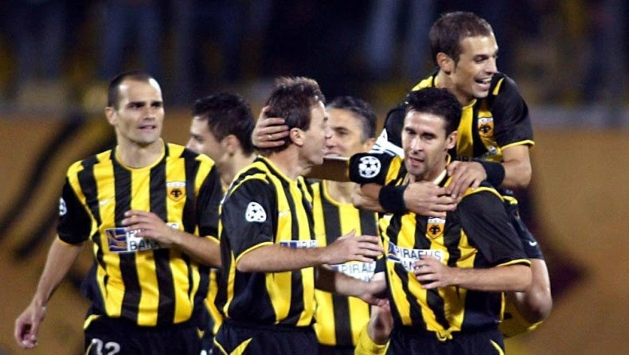
Το 1994 η ΑΕΚ έγινε η πρώτη ελληνική ομάδα που συμμετείχε στους ομίλους του Champions League. Για να το πετύχει αυτό, η Ένωση έπρεπε να ξεπεράσει το εμπόδιο των Ρέιντζερς. Στις 10 Αυγούστου του 1994 η Ένωση του Ντούσαν Μπάγεβιτς έβαλε γερές βάσεις πρόκρισης από το πρώτο παιχνίδι στη Νέα Φιλαδέλφεια χάρη στο 2-0 με τα δύο γκολ από τον Δημήτρη Σαραβάκο. Οι κιτρινόμαυροι ολοκλήρωσαν τη μεγάλη τους επιτυχία στη Γλασκώβη, νικώντας και εκεί με 1-0, παίρνοντας το εισιτήριο για τους ομίλους όπου βρήκαν στον δρόμο τους τη Μίλαν, τον Άγιαξ και τη Σάλτσμπουργκ.

Slide 16
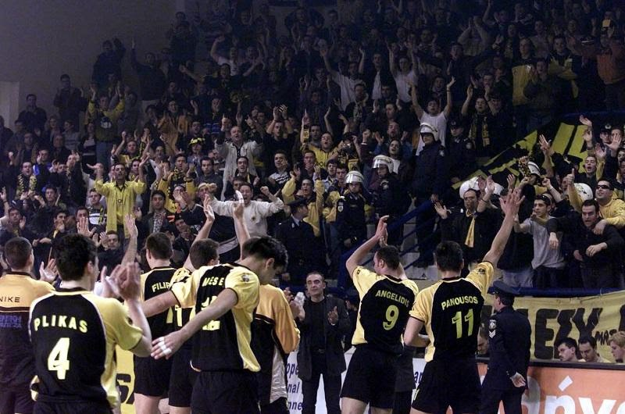
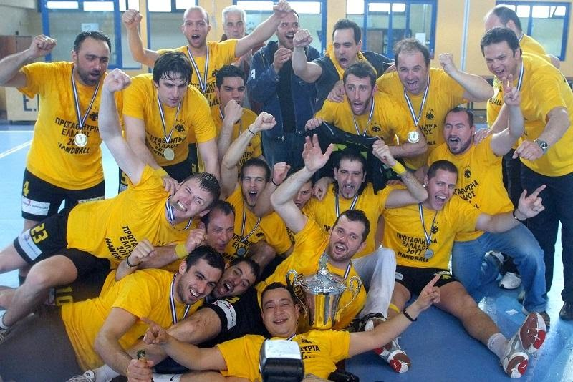

Slide 17

ΠΑΟΚ= Πανθεσσαλονίκειος Αθλητικός σύλλογος Κωνσταντινουπολιτών
έχει ως χρώματα το μαύρο, ως ένδειξη πένθους για τον αφανισμό του Ελληνισμού της Ανατολής και το λευκό ως σύμβολο της ελπίδας για αναγέννηση. Το

Slide 18
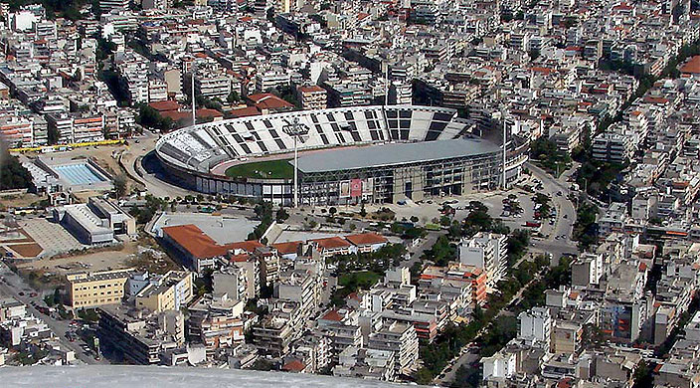
Γύφτοι/Κοτόπουλο Το «Γύφτοι» δημιουργήθηκε επειδή στην περιοχή γύρω από το γήπεδο στην γνωστή αλάνα της Τούμπας επί πολλά χρόνια είχαν τα σταντήρια τους γύφτοι και έμεναν εκεί σχεδόν μόνιμα.Το κοτόπουλο δημιουργήθηκε για να σατιρίσει το σύμβολο του σήματος της ομάδας (τον δικέφαλο αετό).

Slide 19
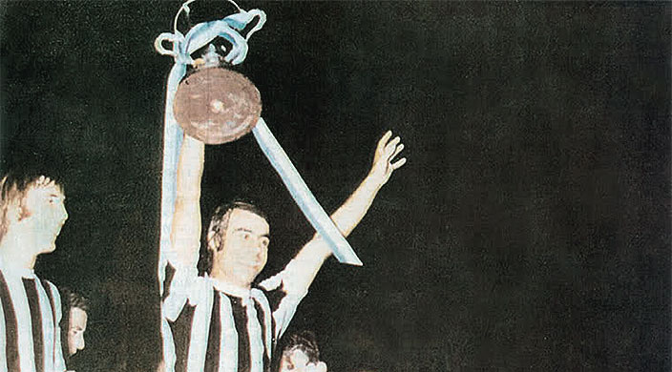
Ο ΠΑΟΚ θα κάνει αισθητή την παρουσία του στο ελληνικό ποδόσφαιρο τη δεκαετία του 1970. Με παίκτες, όπως οι Κούδας, Σαράφης, Γκουερίνο, Παρίδης, Τερζανίδης, Ιωσηφίδης κατέκτησε το 1972 και το 1974 τα δύο πρώτα Κύπελλα Ελλάδος και στις 23 Μαΐου 1976 το πρώτο του πρωτάθλημα, σπάζοντας την κυριαρχία των ομάδων του Κέντρου με προπονητή τον Γκιούλα Λόραντ. Το ίδιο διάστημα έδωσε το παρών σε πέντε ακόμη τελικούς (1970, 1971, 1973, 1977, 1978). Στην Ευρώπη ξεχωρίζει η πορεία του στο Κύπελλο Κυπελλούχων την περίοδο 1973-74, όταν έφθασε έως τα προημιτελικά, όπου αποκλείστηκε από τη Μίλαν (3-0, 2-2).

Slide 20
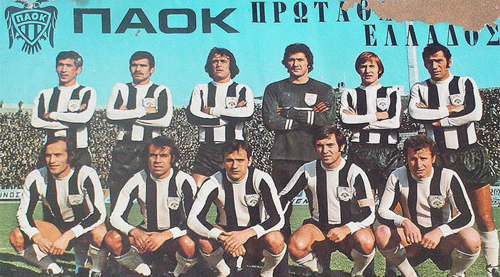
Στις 6 Οκτωβρίου του 1988 ο ΠΑΟΚ του Ρίνους Ίσραελ υποδέχεται την Νάπολι του Ντιέγκο Αρμάντο Μαραντόνα. Οι «ασπρόμαυροι» στο πρώτο ματς στην Ιταλία χάνουν με 1-0, χάρις το εύστοχο χτύπημα πέναλτι του Ντιέγκο Μαραντόνα.
Στην Τούμπα τα πράγματα είναι ακόμη πιο δύσκολα, λόγω της κολασμένης ατμόσφαιρας, κάτι που το παραδέχθηκε και ο ίδιος ο Ντιεγκίτο μιλώντας στη RAI, μετά το τέλος της αναμέτρησης. Οι 45.000 φίλοι του ΠΑΟΚ γεμίζουν κάθε γωνιά του γηπέδου, δυόμιση ώρες πριν δεν έπεφτε καρφίτσα, με τα βλέμματα καρφωμένα πάνω στον Μαραντόνα.

Slide 21
Πηγές: 📚Wikipedia 📚www.gazzetta.gr 📚www.sport.24.gr 📚www.thessports.gr 📚www.iefimerida.gr 📚www.To10.gr

